Slide 1


Classifiez automatiquement des biens de consommation
POUR LE COMPTE DE FLIPKART

Slide 2

Problematique
Situation actuelle : Comment automatiser la classification des articles e-commerce à partir de leur description et de leur image pour améliorer l’expérience utilisateur et préparer la montée en charge de la marketplace ?
Difficulté : Actuellement, la classification est manuelle, peu fiable, et non scalable, ce qui complique la recherche des produits pour les clients et ralentit l’intégration des nouveaux articles sur la plateforme.

Slide 3


La solution
Faisabilité
NLP : Le NLP (Natural Language Processing) permet de transformer les textes en représentations numériques exploitables par des modèles, pour extraire du sens et faire des prédictions, comme ici prédire la catégorie d’un produit à partir de son titre et sa description.
Traitement d’image : Le traitement d’image permet de transformer les visuels en descripteurs numériques, qu’ils soient classiques (SIFT, BoVW) ou avancés (CNN comme VGG16), pour analyser les formes, les textures ou les objets présents et ainsi prédire la catégorie du produit à partir de son image.

Slide 4
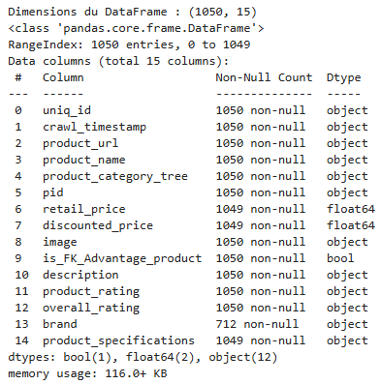

Data flipkart

Slide 5

Plan
Natural language processing
Pre-processing
Modèles Vectorielles
Modèles Embedding
Cette étape est essentielle pour supprimer les éléments inutiles (caractères spéciaux, mots sans valeur) et réduire la complexité du texte, afin d’obtenir une base propre et standardisée que les modèles peuvent comprendre et exploiter efficacement.
Les modèles vectoriels servent à transformer les textes en tableaux de nombres (vecteurs) pour que les algorithmes puissent mesurer les similarités entre les produits et apprendre à les classer automatiquement.
Les modèles d’embedding permettent de représenter les mots ou phrases dans un espace numérique en tenant compte de leur contexte et de leur signification, ce qui aide les modèles à mieux comprendre le sens global des descriptions et à améliorer la qualité de la classification.

Slide 6
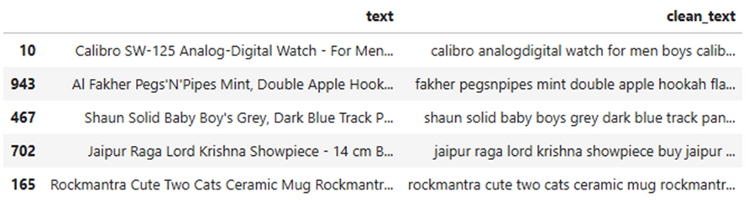
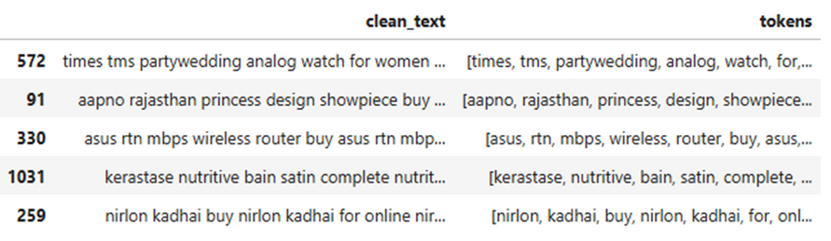
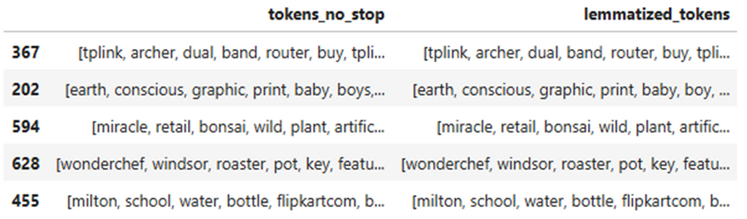
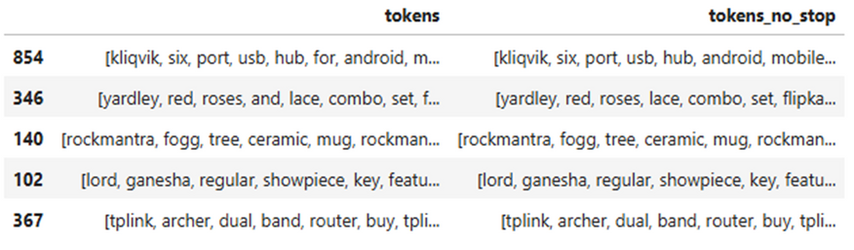
pre-processing
Nettoyage
Tokenisation
Lemmatisation
Stop Words

Slide 7
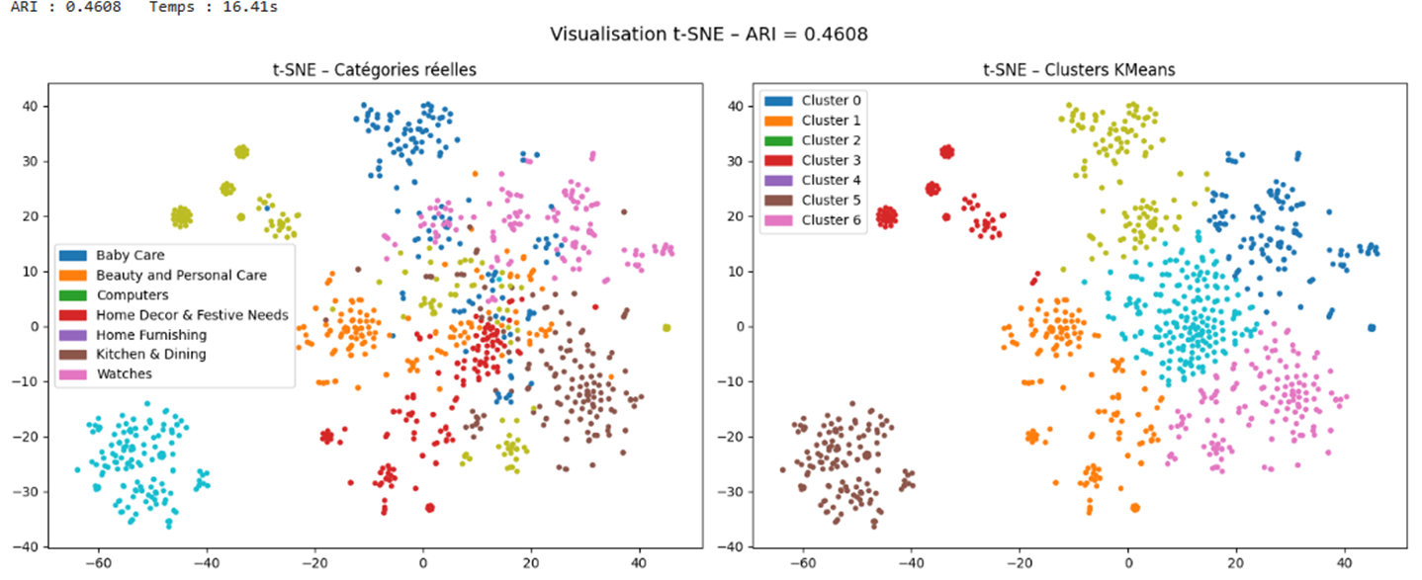
Etapes clés
Le Bag of Words consiste à compter la fréquence des mots dans un texte, sans tenir compte de l’ordre ou du contexte. Cela permet de représenter simplement un texte sous forme de vecteur utilisable par les modèles, mais avec une compréhension limitée au simple comptage.
Bag of word
Créer un vocabulaire : recenser tous les mots uniques présents dans les textes.
Compter les occurrences : pour chaque texte, compter combien de fois chaque mot du vocabulaire apparaît.
Construire la matrice BoW : Obtenir une matrice où chaque ligne représente un texte et chaque colonne un mot du vocabulaire.
Utiliser cette matrice comme entrée : entrer cette matrice dans un modèle de classification (par exemple, KMeans, SVM, etc.).

Slide 8
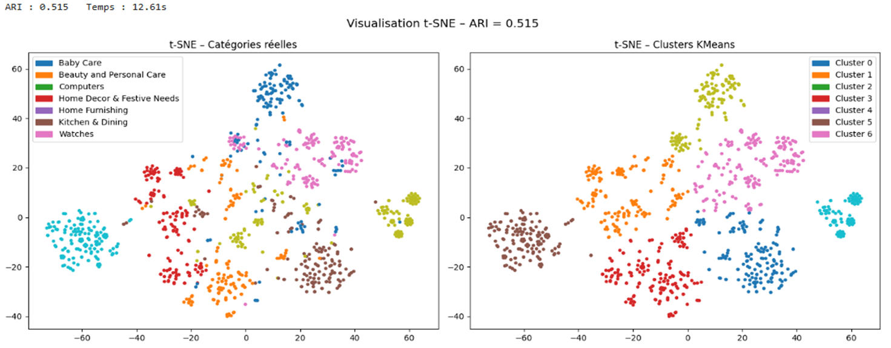
Etapes clés
Le TF-IDF (Term Frequency - Inverse Document Frequency) améliore le simple comptage du Bag of Words en valorisant les mots importants d’un texte, tout en réduisant le poids des mots trop fréquents qui n’apportent pas de valeur.
Cela permet d’obtenir une représentation plus pertinente, en tenant compte de l’importance d’un mot dans l’ensemble des textes.
tf-idf
Créer le vocabulaire : lister les mots uniques présents dans l’ensemble des textes.
Calculer le TF (Term Frequency) : compter la fréquence de chaque mot dans chaque texte.
Calculer l'IDF (Inverse Document Frequency) : calculer l’importance de chaque mot en fonction du nombre de textes où il apparaît.
Multiplier TF par IDF : obtenir une pondération finale pour chaque mot.
Construire la matrice TF-IDF : obtenir une matrice pondérée à utiliser comme entrée pour un modèle de classification.

Slide 9
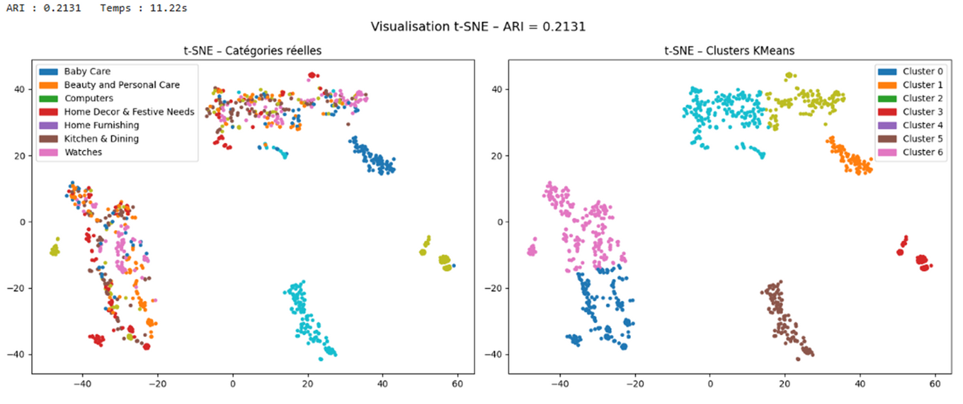
Etapes clés
Word2Vec est un modèle qui transforme les mots en vecteurs denses en apprenant à représenter les relations de sens entre les mots.
Contrairement au Bag of Words ou TF-IDF, il prend en compte le contexte d’apparition des mots, permettant de capturer des similarités sémantiques (par exemple, "king" et "queen" auront des vecteurs proches).
Word2vec
Former ou utiliser un modèle Word2Vec : créer un modèle Word2Vec sur vos données,
Obtenir les vecteurs de mots : transformer chaque mot en vecteur en utilisant le modèle Word2Vec.
Construire des vecteurs de texte : moyenne ou combinaison des vecteurs des mots d’un texte pour en faire une représentation globale du texte.
Utiliser ces vecteurs comme entrée : injecter ces représentations dans un modèle de classification.

Slide 10
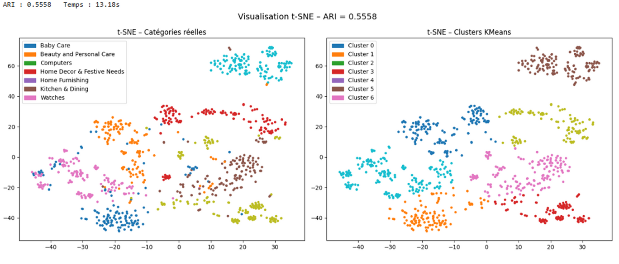
Etapes clés
BERT est un modèle avancé de traitement du langage qui comprend les mots dans leur contexte grâce à une architecture appelée Transformers.
Il produit des vecteurs qui tiennent compte de l’ensemble de la phrase, ce qui le rend particulièrement performant pour comprendre le sens global des descriptions.
BERT
Charger un modèle BERT pré-entraîné : par exemple, bert-base-uncased via Hugging Face Transformers.
Tokeniser les textes avec le tokenizer BERT : convertir les phrases en tokens adaptés au modèle.
Générer les vecteurs d’embedding : extraire les représentations vectorielles des phrases (généralement la sortie de la couche [CLS]).
Utiliser ces vecteurs comme entrée : injecter les vecteurs dans un modèle de classification.

Slide 11
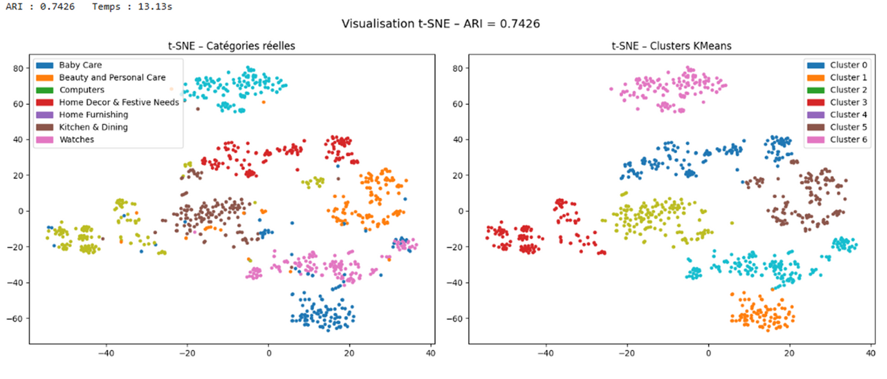
Etapes clés
USE (Universal Sentence Encoder) est un modèle développé par Google qui permet de transformer une phrase entière en un vecteur en capturant son sens global.
Contrairement à Word2Vec qui travaille sur les mots, USE est spécialisé dans les phrases et les textes courts, offrant une représentation rapide et efficace.
USE
Charger le modèle USE pré-entraîné : disponible via TensorFlow Hub.
Encoder les phrases : transformer chaque description ou titre en vecteur unique.
Utiliser ces vecteurs comme entrée : injecter les vecteurs dans un modèle de classification.

Slide 12
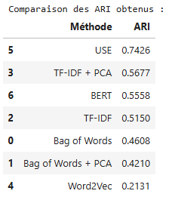
Résumé

Slide 13
Plan
Traitement d’images
Préparation
Modèles classiques
Modèles CNN
Avant d’utiliser les images, il est essentiel de les préparer pour les rendre exploitables.
Cette préparation passe par le redimensionnement, la conversion en niveaux de gris si nécessaire, et la normalisation des pixels.
Ces étapes garantissent des images cohérentes et prêtes à être analysées efficacement par les modèles.
Une première approche consiste à utiliser des méthodes classiques comme SIFT, qui extrait les motifs visuels des images.
Ces motifs sont ensuite regroupés en Bag of Visual Words, une représentation simple permettant de classer les images sans deep learning.
Une autre approche plus avancée consiste à utiliser des modèles CNN pré-entraînés comme VGG16, capables d’analyser automatiquement les formes, textures et objets dans les images.
Ces modèles apprennent à extraire les bonnes caractéristiques pour améliorer la performance de classification, même sur des images variées.

Slide 14
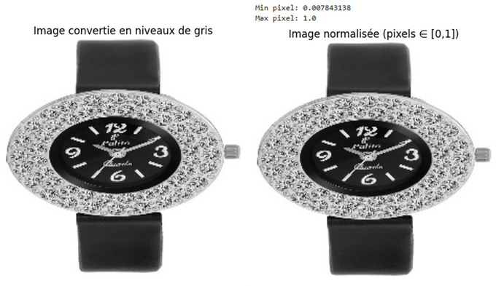
Préparation des images
Chargement
Redimensionnement
Conversion en niveau de gris
Normalisation

Slide 15
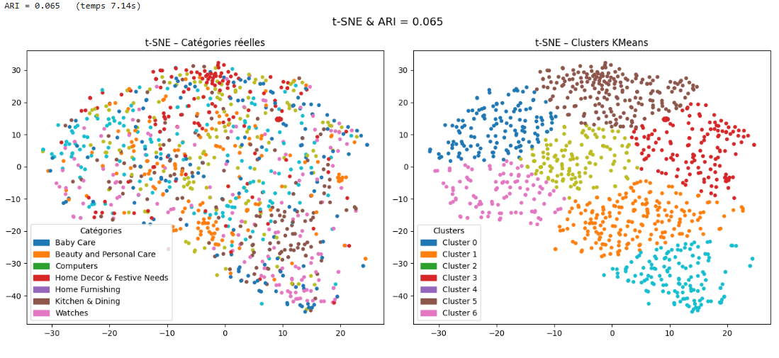
Etapes clés
SIFT (Scale-Invariant Feature Transform) est une méthode qui détecte les points clés d’une image (formes, textures) et les décrit sous forme de vecteurs.
Cela permet de résumer l’image par ses motifs caractéristiques, indépendamment de sa taille ou de son orientation.
SIFT
Appliquer l’algorithme SIFT : détection des points clés & extraction des descripteurs
Regrouper les descripteurs avec KMeans : construction d’un vocabulaire visuel (BoVW)
Créer les histogrammes BoVW pour chaque image : chaque image devient un vecteur de fréquences de motifs
Utiliser ces vecteurs comme entrée : entrer ces vecteurs dans un modèle de classification.

Slide 16
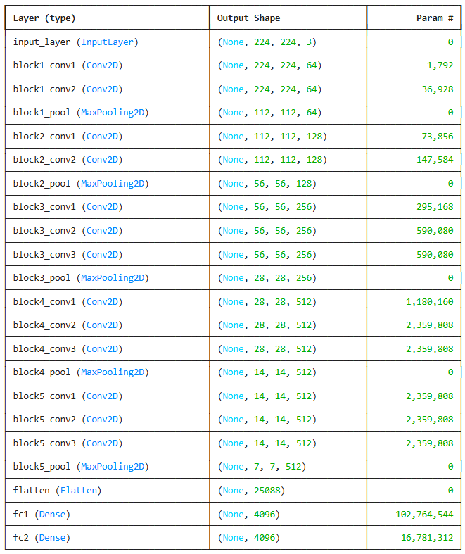
Etapes clés
VGG16 est un réseau de neurones convolutifs (CNN) pré-entraîné qui peut extraire automatiquement les caractéristiques visuelles les plus pertinentes d’une image.
Il est particulièrement efficace pour reconnaître les formes et les objets et permet d’obtenir des performances élevées en classification, sans devoir entraîner un modèle depuis zéro.
CNN
Charger VGG16 pré-entraîné sans sa dernière couche
Ajouter une nouvelle couche de classification : adaptée au nombre de catégories du projet
Entraîner le modèle sur vos données : optionnel : ajouter de la data augmentation pour améliorer la robustesse
Évaluer les performances sur un jeu de validation

Slide 17
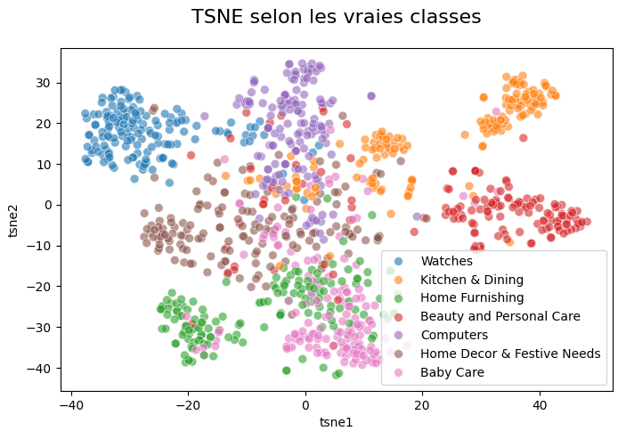
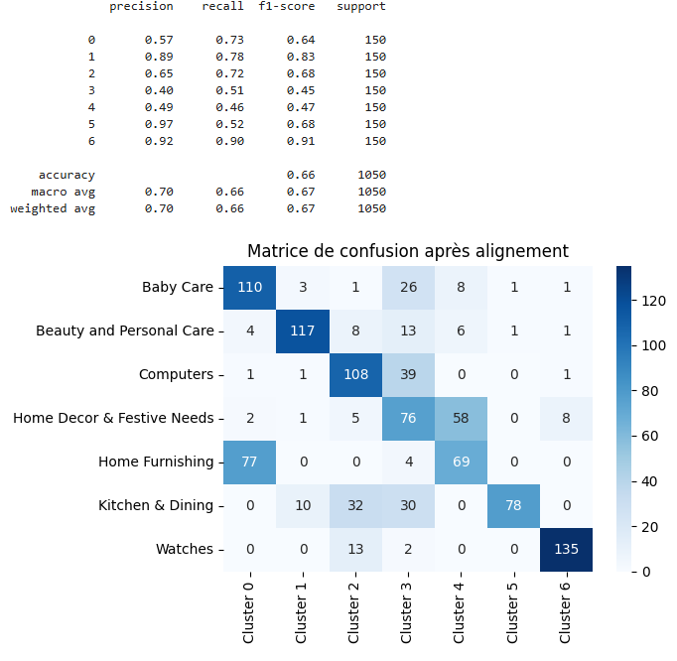
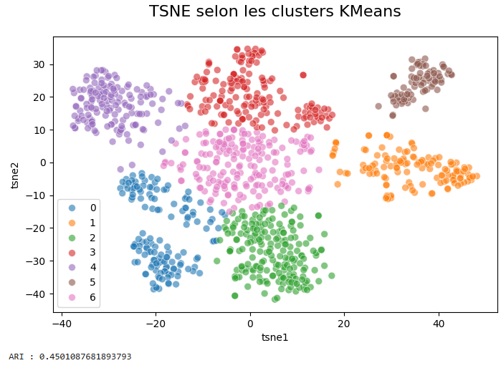
Résultat
CNN

Slide 18
Plan
Classification supervisée
Approche 1
Approche 2
Approche 3
Nous avons commencé par une première approche simple, en utilisant le modèle VGG16 pré-entraîné, sans le modifier, à l’exception d’une nouvelle couche de classification adaptée à nos catégories, afin de tester rapidement ses capacités de généralisation.
Pour améliorer la robustesse du modèle, nous avons repris VGG16 en ajoutant cette fois une data augmentation (rotations, décalages, flips) afin de simuler plus de diversité visuelle et limiter le risque de surapprentissage.
Dans une troisième approche, nous avons utilisé TensorFlow Dataset avec data augmentation intégrée, pour simplifier le flux de données et améliorer la gestion de la mémoire tout en conservant notre architecture VGG16.

Slide 19
1. Création du modèle
Chargement de VGG16 pré-entraîné sans les couches finales.
Gel des couches pour éviter de réentraîner le modèle complet.
Ajout d’une couche de classification adaptée à nos 7 catégories.
2. Entraînement du modèle
Approche 1 :
Entraînement direct sur les images préparées, sans data augmentation.
Approche 2 :
Entraînement avec data augmentation (rotation, translation, flip) pour enrichir les données.
Approche 3 :
Entraînement avec TensorFlow Dataset incluant la data augmentation, pour optimiser la gestion des flux de données.
3. Évaluation du modèle
Mesure de la précision sur le jeu de validation.
Analyse des matrices de confusion et rapports de classification.
Comparaison des performances obtenues avec et sans data augmentation.
Etapes clés
Sur les 3 approches

Slide 20
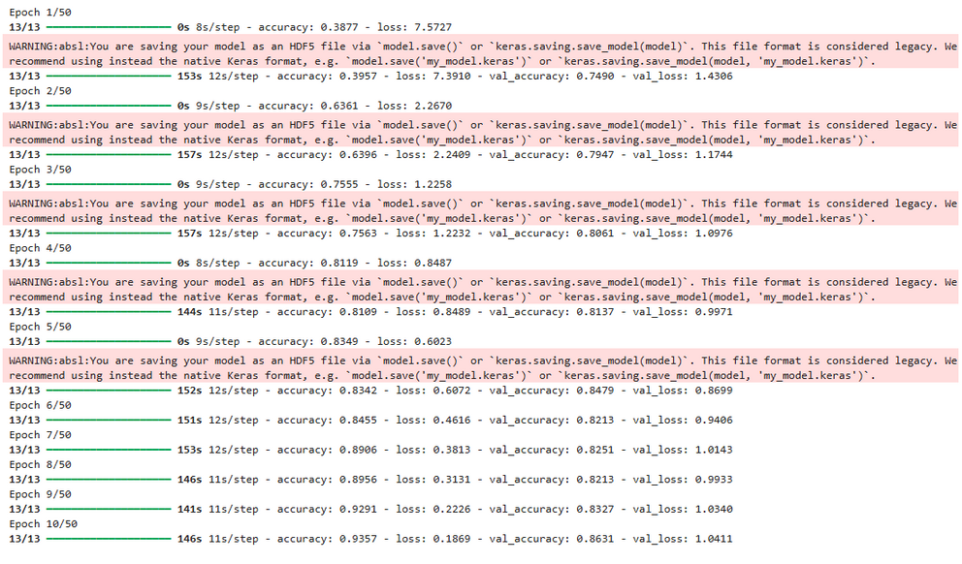
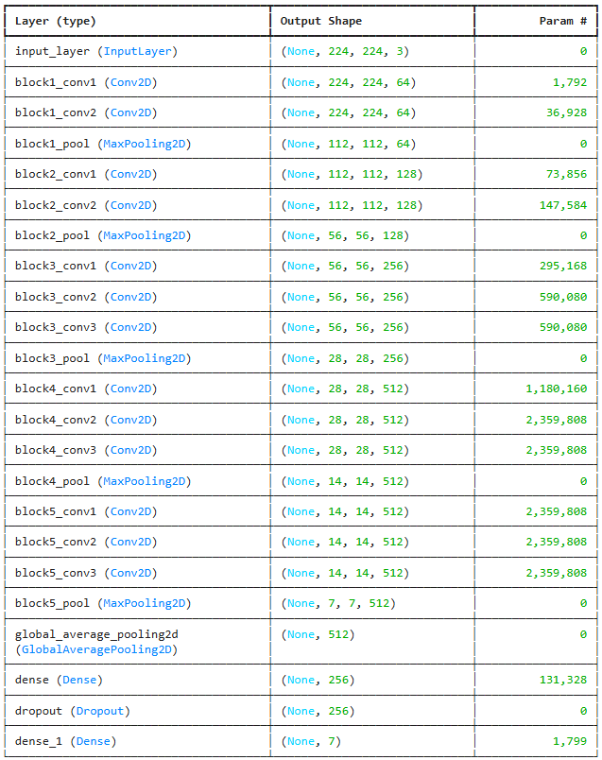
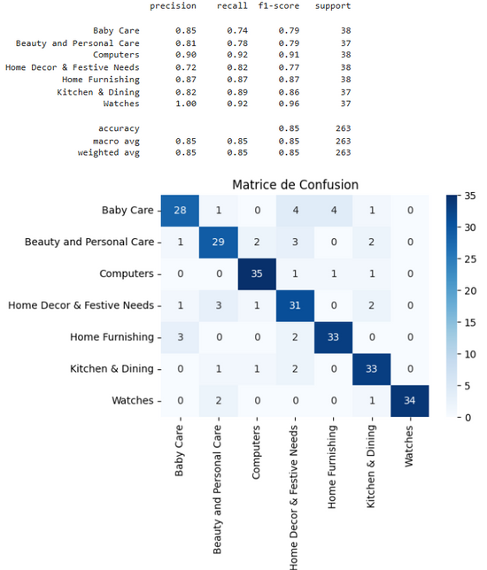
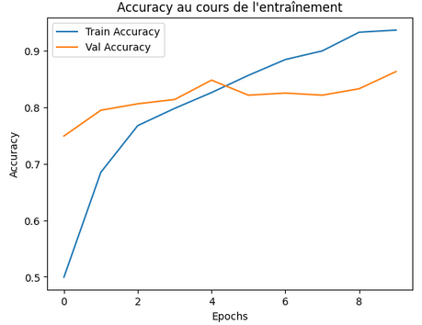
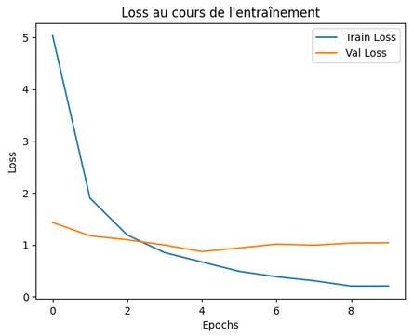
Rendu visuel
Approche 1

Slide 21
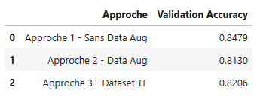
Résumé

Slide 22

Collecte de données
API openfoodfacts
Pour compléter notre étude, nous avons développé un script Python permettant d’extraire des produits liés au mot "champagne" depuis l’API OpenFoodFacts.
L’objectif était de tester la capacité du modèle à s’adapter à un nouveau cas d’usage et de produire un fichier CSV prêt à l’emploi contenant les références, libellés, catégories, ingrédients et images des 10 premiers produits trouvés.

Slide 23
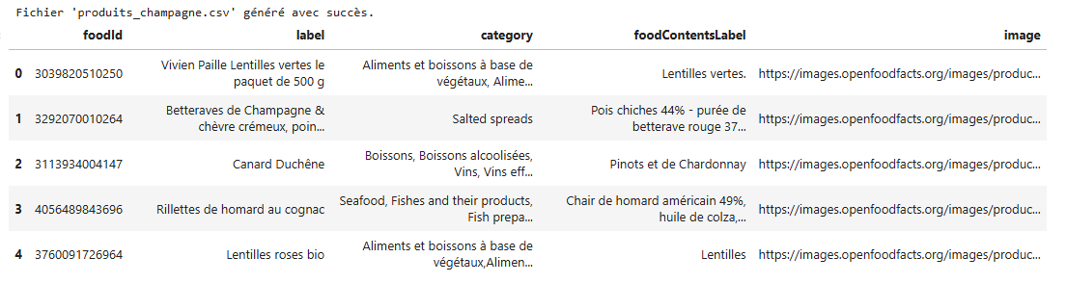

Slide 24
Conclusion
En résumé, nous avons démontré qu’il est possible d’automatiser la classification de produits e-commerce à partir de leur texte ou de leur image.
Nous avons testé plusieurs approches : des méthodes classiques comme le Bag of Words ou SIFT, jusqu’à des modèles avancés comme BERT ou VGG16.
Nos résultats montrent que les modèles d’images avec VGG16 et data augmentation offrent les meilleures performances, tout en restant adaptables à d’autres jeux de données, comme ceux extraits via l’API OpenFoodFacts.
Ce travail pose ainsi les bases solides d’un moteur de classification automatique, prêt à accompagner la montée en charge de la marketplace et à améliorer l’expérience utilisateur.

Slide 25

Questions - Réponses

